Slide 1
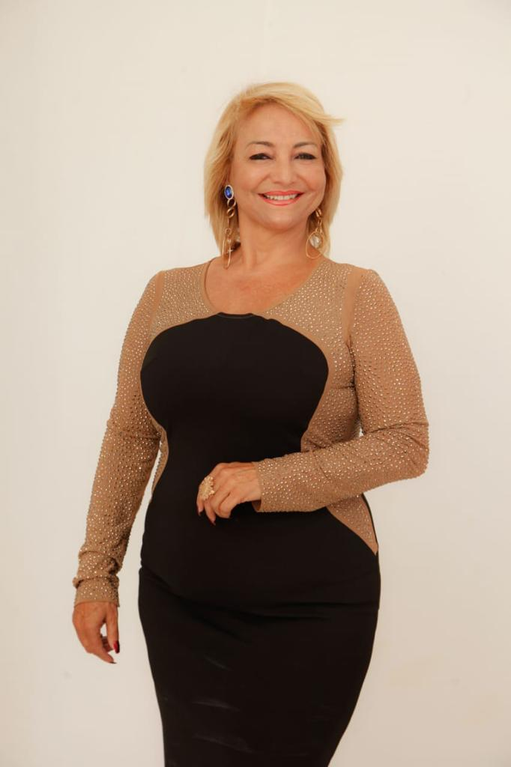
LUCIA BESSA
Presidente da Comissão de Combate a Violência Familiar da OAB Taguatinga.
Presidente do Instituto Viva Mulher – Direitos e Cidadania
Diretora de Gênero do Fórum de Mulheres do Mercosul
Cidadã Honorária de Brasília.
Fone: (61) 98606-1173
Email: lucia.bessa@hotmail.com

Slide 2
A EDUCAÇÃO DEVE SER TRANSFORMADORA, CRÍTICA, INCLUSIVA COMO FORMA DE PREVENIR AS VIOLENCIAS CONTRA AS MULHERES

Slide 3

 A desigualdade histórica entre mulheres e homens, ainda hoje evidenciadas na análise de diversos indicadores sociais brasileiros, trazem várias implicações para a política educacional.

Slide 4
É PRECISO GARANTIR
► que meninos e meninas, homens e mulheres, tenham o mesmo acesso à educação de qualidade e recebam tratamento igualitário das instituições e profissionais envolvidos nos processos educacionais formais.
► que todas as mulheres sejam respeitadas em seu direito à educação. Há que ser combatida não apenas a discriminação de gênero,mas todas as outras formas de discriminação, que as afetam e interferem não apenas no acesso, mas também no seu desempenho escolar
.

Slide 5
ALGUMAS METAS PRIORITÁRIAS PARA SE ALCANÇAR UMA EDUCAÇÃO INTEGRAL E PLENA, INTERFERINDO NA PREVENÇÃO DAS VIOLENCIAS CONTRA AS MULHERES:

Slide 6
Difundir a Lei Maria da Penha, que prevê, entre outras ações: “a promoção e a realização de campanhas educativas de prevenção à violência doméstica e familiar contra a mulher, voltadas para o público escolar e para a sociedade em geral, e a difusão desta Lei e dos instrumentos de proteção aos direitos humanos das mulheres”; e “a promoção de programas educacionais que disseminem valores éticos de irrestrito respeito à dignidade da pessoa humana com a perspectiva de gênero e de raça ou etnia”.

Slide 7
O Brasil deve cumprir as disposições da Convenção Interamericana para Prevenir, Punir e Erradicar a Violência Contra a Mulher (Convenção de Belém do Pará), da qual foi signatário. Se responsabilizou a adotar medidas específicas, a fim de combater preconceitos que legitimem a violência contra as mulheres; e a promover e apoiar a programas de educação governamentais e privados, destinados a sensibilizar a sociedade para os problemas da violência contra as mulheres.

Slide 8
O Brasil também se comprometeu a assegurar condições de igualdade de gênero na educação por meio da eliminação dos estereótipos de gênero nos materiais didáticos e nos programas escolares;
da redução da taxa de abandono feminino dos estudos e do fomento a escolarização de jovens que tenham deixado os estudos prematuramente; e da
igual condição de escolha das carreiras, de capacitação profissional, de acesso aos estudos e de participação nos esportes..

Slide 9
Promover a formação inicial e continuada de gestores/as e profissionais da educação sobre as relações de gênero, e o reconhecimento e respeito das diversidades
Promover a formação de estudantes da educação básica para a igualdade de gênero e construção de um contexto pacificador,
Instituir Diretriz Curricular para a Educação Básica relativa a gênero, respeito ás diferenças e direitos humanos.

Slide 10
Formar educadores/as e alunos/as em temas relacionados à promoção da saúde e dos direitos sexuais e direitos reprodutivos de jovens e adolescentes e prevenção das DST/Aids, alcoolismo e drogas, em sua interface com as questões de gênero, raça/etnia e geração.
Apoiar estudos e pesquisas em nível de graduação e pós-graduação sobre educação, gênero, raça/etnia, orientação sexual e violência de gênero.

Slide 11
Promover medidas educacionais para o enfrentamento da violência contra as mulheres, considerando as dimensões étnico-raciais, geracionais e de orientação sexual.
Promover campanhas educativas de prevenção da violência contra as mulheres voltadas ao público escolar
Promover a alfabetização e a continuidade da escolarização de mulheres jovens e adultas.

Slide 12
Promover e ampliar alfabetização e a continuidade da escolarização de mulheres jovens e adultas em situação de prisão.
Ampliar e democratizar o acesso à educação superior, especialmente de mulheres negras e indígenas, considerando que a taxa de analfabetismo das mulheres negras é o dobro da taxa das mulheres brancas.
Construir mais escolas em terras indígenas.
.

Slide 13
Construir mais escolas, apoiando o desenvolvimento da educação em comunidades remanescentes de quilombos.
Capacitar professores/as para atuar em comunidades remanescentes de quilombos, comunidades indígenas e ciganas
 Promover a elevação da escolaridade de jovens agricultores/as familiares (conclusão do Ensino Fundamental associado à qualificação social e profissional).

Slide 14
Construir mais escolas em áreas do campo.
Ampliar o acesso e a permanência na educação básica de meninas, jovens e mulheres com deficiência, por meio da identificação das barreiras para o acesso a escola, com recorte de gênero.
Acompanhar o acesso e permanência de crianças, adolescentes, jovens e mulheres com deficiência na educação básica e na educação superior
.

Slide 15
O QUE DIZ O ESTATUTO DA CRIANÇA E DO ADOLESCENTE
Art. 4º- É dever da família, da sociedade em geral e do Poder Público assegurar, com absoluta prioridade, a efetivação dos direitos referentes à vida, à saúde, à alimentação, à educação, ao esporte, ao lazer à profissionalização, à cultura, à cultura, à dignidade, ao respeito, à liberdade e à convivência familiar e comunitária.
Art. 5º- Nenhuma criança ou adolescente será objeto de qualquer forma de negligência, discriminação, exploração, violência, crueldade e opressão, punido na forma da lei qualquer atentado, por ação ou omissão, aos seus direitos fundamentais.
Art. 18º- É dever de todos velar pela dignidade da criança e do adolescente, pondo-os a salvo de qualquer tratamento desumano, violento, aterrorizante, vexatório ou constrangedor

Slide 16
AINDA DIZ O ESTATUTO DA CRIANÇA E DO ADOLESCENTE
Art. 18º- É dever de todos velar pela dignidade da criança e do adolescente, pondo-os a salvo de qualquer tratamento desumano, violento, aterrorizante, vexatório ou constrangedor

Slide 17
O QUE DIZ A CONSTITUIÇÃO FEDERAL
"É dever da família, da sociedade e do Estado assegurar à criança e ao adolescente, com absoluta prioridade, o direito à vida, à saúde, à alimentação, à educação, ao lazer, à profissionalização, à cultura, à dignidade, ao respeito, à liberdade e à convivência familiar e comunitária, além de colocá-los a salvo de toda forma de negligência, discriminação, exploração, violência, crueldade e opressão."

Slide 18
O PAPEL DA ESCOLA
A escola deve ser o local de formação de paz, de construção de uma sociedade pacifica, respeitosa.
No caminho da não violência, e da construção dessa sociedade pacifica e pacificadora, propostas concretas junto a crianças e jovens, metodologias que permitam conhecer, compreender e contribuir de forma significativa para o desenvolvimento integral, torna-se importante neste processo.

Slide 19
 Possibilitar a expressão de sentimentos e aflições através das artes, música, dança, brincadeiras, esportes
 Projetos que envolvam a reflexão da família e a escola, acerca da violência, presente no cotidiano das famílias, estreitando os elos.
 O envolvimento da escola em ações transversais com outros órgãos afins, em um trabalho de rede de proteção, acolhimento e informação.
 A inclusão da temática da violência doméstica, sobretudo contra criança e adolescentes, em discussões, estudos, pesquisas e outras atividades

Slide 20
CONCLUINDO...
 A escola há de reconhecer que de fato o problema da violência existe, pois ela é geradora de fracassos escolares e do convívio social, e que ela como instituição de formação, tem o compromisso com a/o aluna/o, que é um ser humano em busca de formação
 A escola há de cumprir seu papel fazendo com que o aluna/o perceba que, mesmo vivendo numa sociedade culturalmente violenta e preconceituosa, ele ou ela poderá, no futuro, pensar e agir de modo diferente e que pode fazer também, com certeza, a diferença, sendo um homem e uma mulher protagonistas da PAZ!!.

Slide 21
O silêncio facilita que a violência se perpetue.
PROCURE AJUDA
DENUNCIE!
VIVA
.

Slide 22
GRATIDÃO
LUCIA BESSA
Presidente da Comissão de Combate a Violência Familiar da OAB/Taguatinga.
Presidente do Instituto Viva Mulher – Direitos e Cidadania
Diretora de Gênero do Fórum de Mulheres do Mercosul
Cidadã Honorária de Brasília.
Fone: (61) 98606-1173
Email: lucia.bessa@hotmail.com

